Slide 1
A reformkor és az 1848/49-es szabadságharc Magyarországon
Történelem 6. osztály tankönyvhöz
FI-504010601/1

Slide 2
Maczkó András Pécs
Magyarország a napóleoni háborúk korában
1. A szöveg alapján töltse ki a táblázat hiányzó elemeit! (1. vázlatpont).
Habsburg I. Ferenc király II. József halála után II. Lipót (1790-1792) lett a császár, majd I. Ferenc követte a Habsburg trónon (1792-1835). Ő elvetette elődeinek legtöbb újítását, majd szigorú cenzúrát vezetett be. Megkezdődött a haladás követőinek üldözése. A francia forradalom hatására létrejött a magyar jakobinus mozgalom. Vezető személye Martinovics Ignác volt. Két titkos szervezetet is alakítottak. A Reformátorok Társasága a függetlenségért és egy nemesi köztársaságért szállt harcba, a Szabadság és Egyenlőség Társaság pedig teljes polgári átalakulást és a nemesi előjogok eltörlését követelte. Mindkét társaság írásban terjesztette nézeteit, kérdés és felelet formájában.
Hamarosan vezetőjüket, Martinovics Ignácot letartóztatták, akinek vallomása alapján a titkosrendőrség leleplezte őket, majd 1795 májusában vezetőit a mai Vérmezőn kivégezték, sokan börtönbe kerültek
Magyar jakobinus mozgalom
Egyik szervezet |  | Másik szervezet
Mozgalom ideje
és vezetője
Uralkodó neve:
Neve
Neve
Cél 1
Cél 1
Cél 2
Cél 2
Megtorlás

Slide 3
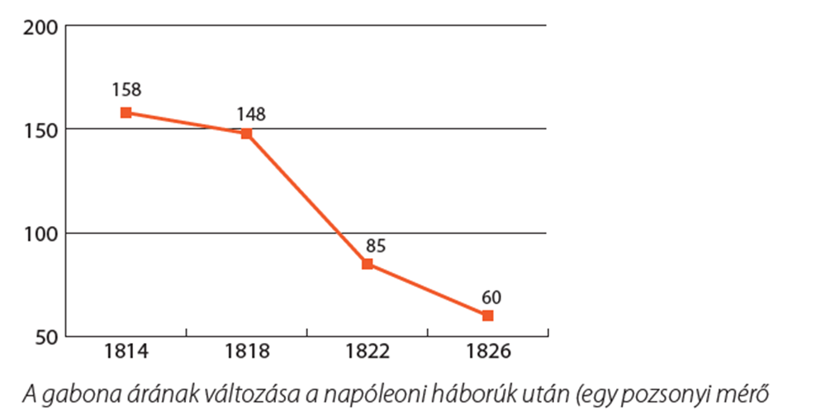
Maczkó András Pécs
Magyarország a napóleoni háborúk korában
2. Miért fordul Napóleon a magyarokhoz? Miért utasítja el az ajánlatot a magyar nemesség?
Videó
„Magyarok! Eljött azon szempillantás, melyben visszanyerhetitek régi függetlenségeteket. Fogadjátok el a békességet,
melyet ajánlok. (…) Az Ausztriával való egyesítés volt a ti szerencsétlenségtek főbb oka; (…) Szerezzétek most vissza nemzeti
léteteket; legyetek újra, akik valaha voltatok! Válasszatok királyt magatoknak, olyan királyt, aki érettetek országoljon, a ti hazátoknak kebelében, ti közöttetek lakjék, és akit a ti polgártársaitok és katonáitok vegyenek körül!” (Napóleon kiáltványa, 1809)
3. Válaszoljon a kérdésekre az ábra és saját tudása alapján! (2. vázlatpont).
Forrás: FI-504010601-1 Történelem 6. tk
Mit ábrázol a diagram?
Mikor volt a legmagasabb a gabona ára és miért?
Hogyan változott a gabona ára 1826-ra és miért?
Keressen rá az interneten a konjunktúra, dekonjunktúra és a devalváció szavak jelentésére!
konjunktúra:
dekonjunktúra:
devalváció:

Slide 4
Maczkó András Pécs
A reformkor hajnalán
LINK
1. A weboldal, illetve a tk. ábra segítségével töltse ki a hiányzó elemeket! (1. vázlatpont).
Alsótábla: Megyék, városok követei
leirat
 | → ←
A:
Megyegyűlés:
Követválasztás
egyeztetés
B:
C:
Felsőtábla: Főurak, főpapok
felirat
D:
E:
F:
Uralkodó:
Elfogad és szentesít, vagy elutasít
G:
2. Rendszerezze a reformkori országgyűlések témáit! (2. vázlatpont).
Polgári átalakulás |  |  | Nemzeti függetlenség
elszakadás
Ausztriától
polgárosodás
magyar nyelv
ügye
közteherviselés
jobbágy-
felszabadítás
nemzetiségek
ügye

Slide 5
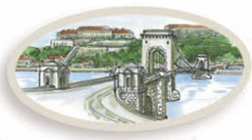
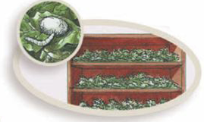
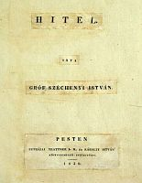
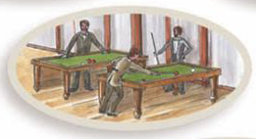
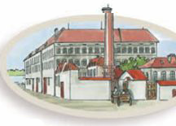
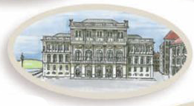
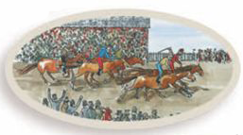
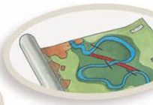
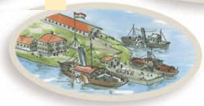
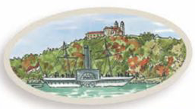
Maczkó András Pécs
A reformkor hajnalán
3. Párosítsa Széchenyi gyakorlati alkotásait a képekhez! (3. vázlatpont).
Folyamszabályozás
Magyar Tudományos Akadémia
Balatoni gőzhajózás
Lánchíd
Lóversenyzés
Óbudai hajógyár
Kaszinó
Gőzmalom
Hitel című műve
Selyemhernyó tenyésztés

Slide 6
Maczkó András Pécs
Országgyűlések a reformkorban
Feladat
1. A Feladat szentesített törvényei alapján egészítse ki a táblázatot a reformkori országgyűlések eredményeivel! (1. vázlatpont).
1832-36
1839
1843-44
Polgári átalakulás |  |  | Nemzeti függetlenség
közteherviselés
jobbágy-
felszabadítás
elszakadás
Ausztriától
magyar nyelv
ügye
nemzetiségek
ügye
polgárosodás
nem nemesek hivatalviselése
hivatalos nyelv a magyar
szabad gyáralapítás
Ogy. költségeit a nemesség viseli
önkéntes örökváltság
hídvám

Slide 7
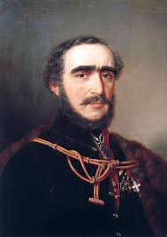
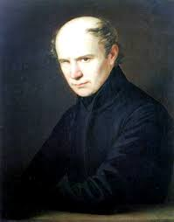
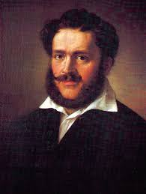
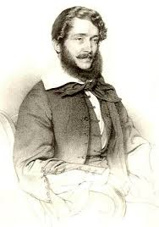
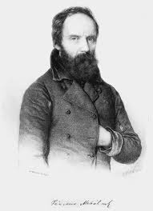
Maczkó András Pécs
Országgyűlések a reformkorban
2. Melyik reformkori politikusra ismer a képen? (2.pont)
Képek forrása: https://hu.wikipedia.org/wiki/
Báró Wesselényi Miklós
Táncsics Mihály
Gróf Széchenyi István
Kossuth Lajos
Kölcsey Ferenc
2. Tegye sorrendbe Kossuth politikai pályájának eseményeit! (3.pont)
Kossuth Lajos 1802-ben született a Zemplén megyei Monokon, birtoktalan nemesi családban. Jogi tanulmányait Sárospatakon
végezte, majd ügyvédként Pesten és Sátoraljaújhelyen dolgozott. A fiatal, vagyontalan kisnemes a cenzúrát megkerülve, magánlevél formájában tudósította az érdeklődőket az országgyűlés tanácskozásairól. A reformok ügyét támogató Országgyűlési Tudósítások, az országgyűlés bezárását követően a Törvényhatósági Tudósítások Kossuthot országosan ismert személlyé tették. Munkáját az országgyűlés üléseit látogató joghallgató diákok, az országgyűlési ifjak is segítették. Kossuthot perbe fogták, és bebörtönözték. A börtönéveket hasznosan töltötte. Az angol nyelvű Biblia, Shakespeare (sékszpír) és egy kiejtési szótár segítségével megtanult angolul. Szabadulás után a Pesti Hirlap főszerkesztője lett.
Országgyűlési Tudósítások
Perbe fogják, bebörtönzik
Törvényhatósági Tudósítások
Ügyvéd Sátoraljaújhelyen
Jogi tanulmányok
Monoki évek
Angolul tanul
Joggyakornok Pesten
Pesti Hírlap főszerkesztő

Slide 8
Maczkó András Pécs
Kossuth Lajos politikai tevékenysége
1. Rendszerezze Széchenyi és Kossuth politikai pályáját! Kattintson az elemre a helyes válaszért!
Gróf Széchenyi István
Arisztokrata származású
Hitel című műve
Kossuth Lajos
Törvényhatósági Tudósítások
Köznemesi származású
Nyugat-európai utazások
Országgyűlési Tudósítások
Védegylet
MTA alapítására felajánlás
Pesti Hírlap főszerkesztője
2. A szöveg alapján rendszerezze Széchenyi és Kossuth reformjait a Feladatban! (2. vázlatpont).
Feladat
Reformokról való elgondolásaik többnyire különbözőek voltak. Ellentétes Széchenyi és Kossuth eszközrendszere, ugyanis Széchenyi Habsburg-párti, a Habsburgok segítségével szerette volna véghezvinni a reformokat, ellentétben Kossuthtal, aki a reformok gátját látta a Habsburg házban. Kossuth gyorsabb változásokat akart, nem volt tekintettel az udvar érzékenységére, így küzdött a nemzeti önrendelkezésért is. Kossuth a köznemességre támaszkodva reformok útján vélte megteremteni a polgári nemzetállamot. Széchenyi szerint a főnemességnek kell a reformfolyamat élére állni. Kossuth az arisztokráciával szemben pedig az ellenzéki köznemességet tartotta a változások irányítójának. Gazdasági téren Széchenyi a szabad piaci elveket vallotta, és az önkéntes örökváltság pártján állt. Kossuth inkább a védővámos gazdaságpolitikát részesítette előnyben, és a kötelező örökváltságot tartotta elfogadhatónak. Míg Széchenyi a nemzetiségekkel szembeni türelemre intett, addig Kossuth a kor szellemének megfelelően harcos nacionalista volt. Az ország közvéleménye és az ellenzéki politikusok mindenesetre az 1840-es években valamennyien Kossuth mellé álltak.

Slide 9
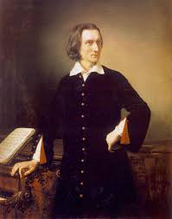
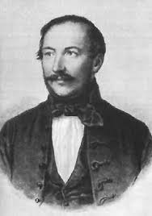
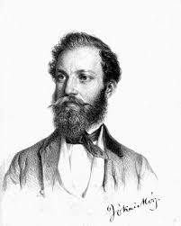
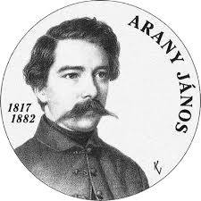
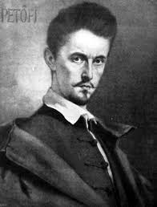
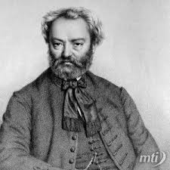
Maczkó András Pécs
Magyarország fejlődése az 1840-es években
1. A szöveg alapján készítsen vázlatot a gazdaságról! (1. vázlatpont).
Az ipari forradalom számos európai országban megindult az 1830-as években. A Habsburg Birodalom gazdaságában is megkezdődött az átalakulás. A hazai mezőgazdaság terményei iránt is megnőtt a kereslet. Országszerte megkezdődött a belvizek lecsapolása és az erdőirtás, hogy növelni tudják a megművelhető szántóterületeket. A meggazdagodó német és zsidó terménykereskedők a haszon nagy részét befektették. Pénzelték a folyamszabályozást, a hídépítést, elkezdődött a vasútfejlesztés
is. Az első magyar vasútvonal Pest és Vác között épült meg, 1846-ban. 1840-ben törvény biztosított a bárkinek a jogot arra, hogy
gyárakat alapítson. Élve a lehetőséggel a vállalkozók újabb nemzedéke gőzmalmokat, cukorgyárakat, fűrésztelepeket és papírgyárakat épített . Nyugat-Európához képest azonban még így is nagy volt az ország lemaradása ezen a téren. Magyarországon is megjelentek a gőzzel meghajtott gépek. A gazdasági fellendülést mutatta a városok fejlődése is. Ebben élen járt Pest, amely kezdett az ország központjává válni.
2. Rendszerezze a műveket a szerzőkhöz! (2. vázlatpont).
Vörösmarty Mihály
Petőfi Sándor
Kölcsey Ferenc
Liszt Ferenc
Jókai Mór
Erkel Ferenc
János vitéz
Kőszívű ember fiai
zongoraművek
MUTAT
Bánk bán
Toldi
Himnusz
Szózat

Slide 10
Maczkó András Pécs
Magyarország fejlődése az 1840-es években
3. A videó segítségével ismertesse a politikai csoportosulásokat az 1848-49-es forra-dalmat megelőzően! (3. pont).
Videó
0’46 – 1’50
Csoport/Párt neve
Év
Vezető
Program megjelenése
Program
A:
B:
C:
D:
E:
F:
G:
I:
K:
H:
J:
L:
M:
N:
O:
P:
R:
Deák Ferenc
Teleki László
Jókai Mór
Gróf Dessewffy Emil
Petőfi Sándor
Gróf Széchen Antal
Ellenzéki nyilatkozat
1847
Radikális változások
1840-es évek közepe
Életképek
Fiatal Magyarország
„fontolva haladók”
Konzervatív Párt
Teljes polgári átalakulás
1846
Ellenzéki Párt

Slide 11
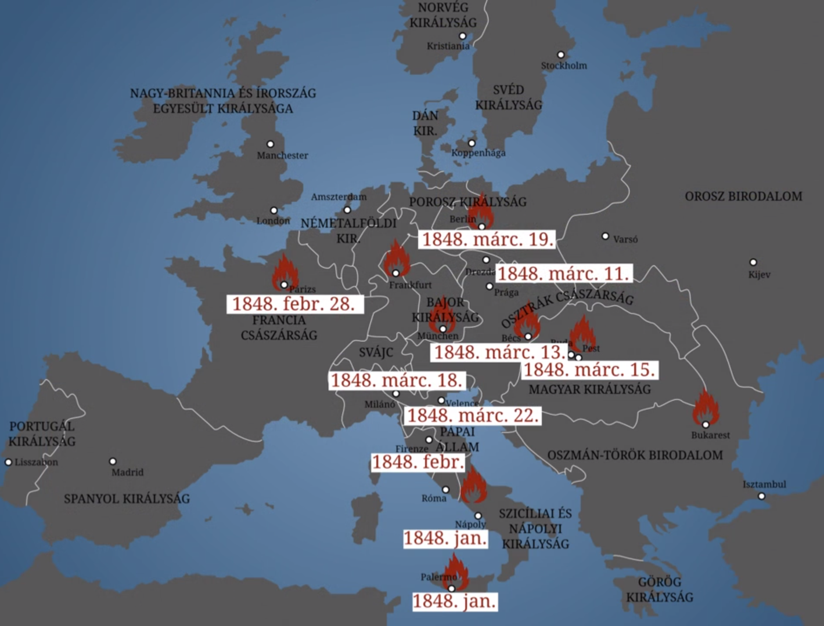
Maczkó András Pécs
Forradalmak Európában és Magyarországon
1. Kép és a szöveg alapján válaszoljon! (1. vázlatpont).
Az európai városokban egymás után fellobbanó forradalmak a polgári átalakulást, így a születési előjogok eltörlését és az önkényuralmi elnyomás, pl. a cenzúra megszüntetését követelték. Volt, ahol a nemzeti önállóság kivívása is fontos helyet kapott .
Forrás: https://zanza.tv/tortenelem/ujkor-reformkor-forradalom-es-szabadsagharc-magyarorszagon/az-1848-forradalom
Értelmezze a forradalmi hullám kifejezést!
Milyen célokat tűztek ki a forradalmak?
Hol törtek ki forradalmak a Habsburg Birodalmon belül?
2. Videó alapján, mit követelt a magyar országgyűlés! (2.pont).
Videó

Slide 12
Maczkó András Pécs
Forradalmak Európában és Magyarországon
3. A videó alapján tegye időrendi sorrendbe az 1848 március 15-ei eseményeket! (3. vázlatpont). Kattintson a MUTAT-ra a helyes válaszért!
Videó
Landerer nyomdában kinyomtatják a Nemzeti dalt és a 12 pontot
Tüntetés a Nemzeti Múzeum előtt
Nemzeti Színház ünnepi műsor
Petőfi és Jókai találkozása a Pilvaxban
A tömeg a Városházához vonul
Petőfi és társai az egyetemekre mennek
Táncsics kiszabadítása a budai várbörtönből
3. Milyen hatással lehetett a Nemzeti dal és a 12 pont a tüntető tömegre?
Nemzeti dal
12 pont

Slide 13
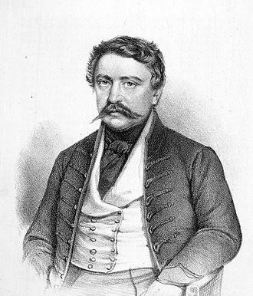
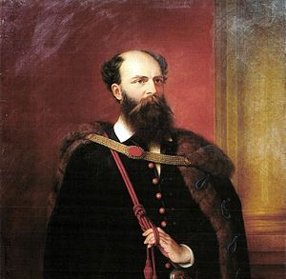
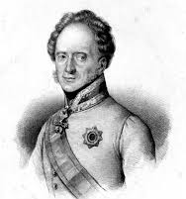
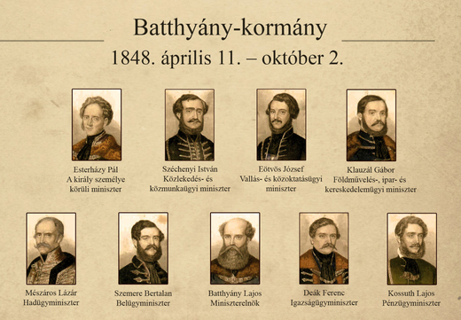
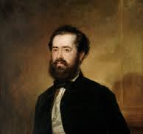
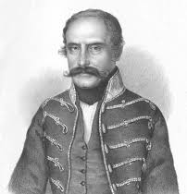
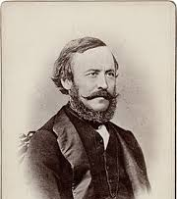
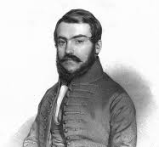
Maczkó András Pécs
A forradalmi célok megvalósulása
1. Párosítsa a Batthyány kormány tagjait! (1. vázlatpont).
Feladat 1
Feladat 2
Feladat 3
Gróf Batthyány Lajos
Herceg Esterházy Pál
Deák Ferenc
Klauzál Gábor
Mészáros Lázár
Báró Eötvös József
Gróf Széchenyi István
Szemere Bertalan
Kossuth Lajos

Slide 14
Maczkó András Pécs
A forradalmi célok megvalósulása
1. Hogyan jelennek meg a 12 pont követelései az áprilisi törvényekben! (2. pont). Kattintson a 12 pont számára a helyes válaszért!
1848 Áprilisi törvények
12 pont
III. tc. Független magyar felelős minisztérium alakításáról
IV. tc. Az országgyűlés évenkénti üléseiről
V. tc. Az országgyűlési követeknek népképviselet alapján választásáról
VII. tc. Magyarország és Erdély egyesítéséről
VIII. tc. A közös teherviselésről
IX. tc. Az úrbér megszüntetéséről
XI. tc. Úriszék eltörléséről
XIII. tc. A papi tized megszüntetéséről
XIV. tc. A hitelintézetről
XV. tc. Az ősiség eltörléséről
XVIII. tc. Sajtótörvény
XXII. tc. A nemzeti őrseregről
Megyei követjelentés
11. „Királyi válaszok pedig adattak ki a politikai foglyok szabadon bocsáttatása”
Kívánjuk a’ sajtó szabadságát, censura eltörlését.
Felelős minisztériumot Buda-Pesten.
Évenkénti országgyűlést Pesten.
Törvény előtti egyenlőséget polgári és vallási tekintetben.
Nemzeti őrsereg.
Közös teherviselés.
Úrbéri viszonyok megszüntetése.
Esküdtszék, képviselet egyenlőség alapján.
Nemzeti Bank.
A’ katonaság esküdjék meg az alkotmányra, magyar katonáinkat ne vigyék külföldre, a’ külföldieket vigyék el tőlünk.
A’ politikai statusfoglyok szabadon bocsáttassanak.
Unió.
1.
2.
3.
4.
5.
6.
8.
9.
10.
11.
12 pont
törvény
7.
12.

Slide 15
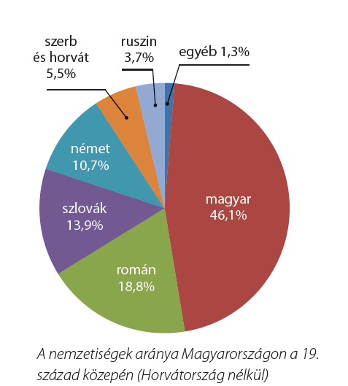
Maczkó András Pécs
Támadás az alkotmányos Magyarország ellen
1. A diagram alapján döntse el Igaz vagy Hamis! Kattintson a kérdésre a helyes válaszért!
Magyarországon a magyarok aránya a népesség fele alá csökkent.
Magyarországon a nemzetiségek aránya nem jelentős.
A legnagyobb lélekszámú nemzetiség Magyarországon a román.
A szláv lakosság aránya Magyarországon meghaladta a 20 %-t.
Magyarországon a magyarok a 2. legnagyobb népességszámú lakosság
A más nemzetiségekhez tartozók száma Magyarországon meghaladta a magyar lakosság számát.
Magyarországon csak szláv nemzetiséghez tartozók éltek.
2. A videó alapján válaszoljon az alábbi kérdésekre!
Videó
1’05 – 2’50
3’40 – 6’05
7’30 – 10’30
Ki támadott először hazánk ellen 1848-ban?
Ki támogatta a támadást?
Mikor lépték át az ellenséges csapatok a határt?
Ki vezette a magyar honvédsereget?
Mikor és hol ütköztek meg egymással a csapatok?
Mi lett a csata kimenetele? Miért álltak meg a magyarok a határnál?

Slide 16
Maczkó András Pécs
Támadás az alkotmányos Magyarország ellen
3. A szöveg alapján rendszerezze a következményeket! (1. vázlatpont). MUTAT-ra helyes válaszért!
MUTAT
Jellasics vereségének híre nagy riadalmat keltett a bécsi udvarban. Azt tervezték, hogy a császári erőket a bán segítségére küldik. 1848. október 6-án azonban kitört az újabb bécsi forradalom. Az udvar elhagyta a császárvárost, és Olmützbe (olmüc) menekült. A magyarokkal rokonszenvező bécsi felkelők csapatai szerettek volna egyesülni a magyar erőkkel. A magyar csapatok azonban hetekig nem lépték át a határt. A táborba érkező Kossuth javaslatára csak október végén keltek át a Lajta folyón. Schwechatnál (svehát) azonban vereséget szenvedtek az újjászervezett császári seregtől. A következő napon a császári katonák a bécsi forradalmat is leverték.
2. bécsi forradalom kitörése
Jelasics veresége Pákozdnál | Magyarok késlekedése a határnál
2. bécsi forradalom leverése
császári udvar Olmützbbe menekül
magyarok veresége Schwechatnál
császári udvarnak marad idő felkészülni
riadalom a bécsi udvarban
4. A videó alapján készítsen vázlatot az udvar 2. támadásáról!
Videó
2’10 – 3’15

Slide 17
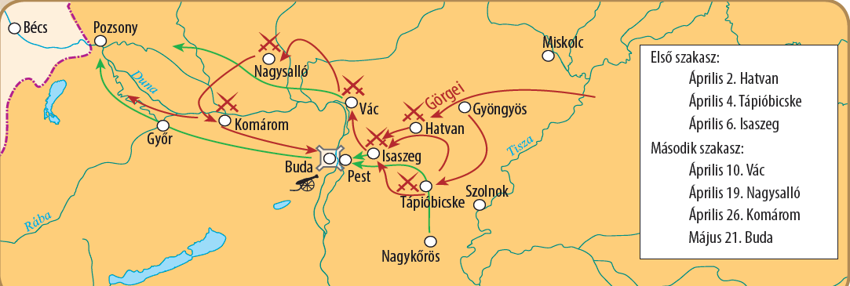
Maczkó András Pécs
A dicsőséges tavaszi hadjárat
szakasz: 0’42-ig
szakasz: végig
Videó
Feladat
1. A térkép alapján válaszoljon a kérdésekre. ! (1. vázlatpont).
Miért nevezték el a hadjáratot tavaszi hadjáratnak?
Honnan indult a magyarok ellentá-madása?
Milyen előkészületek lehettek szüksé-gesek a sikeres támadáshoz?
Mi lehetett a tavaszi hadjárat első szakaszának haditerve? Hogyan sikerült megvalósítani? Milyen eredményeket ért el?
Mi lehetett a tavaszi hadjárat első szakaszának haditerve? Hogyan sikerült megvalósítani? Milyen eredményeket ért el?
Melyik csatával ért véget a tavaszi hadjárat? Milyen katonai és politikai eredményei voltak Buda visszafoglalásának?

Slide 18
Maczkó András Pécs
A dicsőséges tavaszi hadjárat
Otthoni vagy iskolai megtekintésre ajánlott:
Videó
a Kőszívű ember fiai film
Videó
az isaszegi csata animációs filmje!
a Föltámadott a tenger film
Videó
a 80 huszár című film
Videó
2. A videó alapján számoljon be Buda visszavételéről!
Videó
2 h 03’ 25 – 2h 13’ 50
3. A szöveg alapján válaszoljon a kérdésekre!
A tavaszi hadjárat első sikereinek tudatában 1849. április 14-én a debreceni református Nagytemplomban tartott nyilvános ülésen Kossuth javaslatára kimondták a Habsburg-ház trónfosztását és Magyarország függetlenségét. „Magyarország ….. szabad, önálló és független európai statusnak nyílváníttatik, … s épsége sérthetetlennek kijelentetik. A Habsburg– Lotharingiai ház ezennel trónvesztettnek, kirekesztettnek és száműzöttnek a nemzet nevében nyílváníttatik.” azt is remélték, hogy az európai országok elismerik Magyarországot mint önálló államot. Kossuth Lajost ideiglenesen kormányzó-elnökké választották, aki államfőként az országgyűlésnek tartozott felelősséggel. A függetlenség kikiáltása kizárta a békés megegyezés lehetőségét a bécsi udvarral.
Mikor és hol adták ki a Függetlenségi Nyilatkozatot?
Mi volt a Függetlenségi Nyilatkozat előzménye?
Mit tartalmazott a törvény?
Mi volt a célja a Függetlenségi Nyilatkozat kiadásának?
Miért volt szükség kormányzóra?

Slide 19
Maczkó András Pécs
A szabadságharc leverése
Feladat
1. A flash alapján foglalja vázlatpontokba az 1848-49-es forradalom és szabadságharc bukásának okait! (1. vázlatpont).
2. A szöveg alapján foglalja vázlatpontokba az 1848-49-es forradalom és szabadságharc utolsó csatáinak helyszíneit! (2. vázlatpont).
Erdélyben a közel 50 000 főnyi orosz–osztrák haderővel szemben Bem több ütközetet vívott. A tábornok seregében szolgált Petőfi Sándor. Amikor július végén Segesvár mellett 10 000 fos orosz sereg került szembe a háromezres magyar sereggel, Petőfi mindenképpen ott akart lenni a csatában. E zűrzavarban látták utoljára a többi katonával együtt kimerülten menekülő Petőfi Sándort is. Valószínűleg őt is megölték, és a többi magyar áldozattal együtt egy tömegsírba temették el. Holtteste így nem került elő, ezért elterjedt az a legenda is, hogy a szabadságharc költője túlélte a egesvári ütközetet. A szabadságharc utolsó nagy csatáját Temesvárnál vívták augusztus 9-én. A honvédsereg döntő vereséget szenvedett . Két nappal később Kossuth lemondott , a hatalmat Görgeinek adta át. A Kossuthtól teljhatalmat kapó Görgei 1849. augusztus 13-án Világosnál feltétel nélkül letett e a fegyvert az oroszok előtt .

Slide 20
Maczkó András Pécs
A szabadságharc leverése
3. A flash alapján nevezze meg az aradi 13 kivégzett vértanú nevét! (2. vázlatpont).
Feladat
4. Oldja meg a feleletválasztós tesztet az 1848-49-es forradalommal kapcsolatban!
Feladat

Slide 21
Maczkó András Pécs
Összefoglalás
Összefoglaló lap a tanuláshoz
LINK
Összefoglaló óra anyaga - prezentáció
LINK 1
Kikérdező weblap – tanulásmódszertan - személy
LINK 2
Kikérdező weblap – tanulásmódszertan – Batthyány kormány
LINK 3
Kikérdező weblap – tanulásmódszertan – aradi 13
LINK 4
Kikérdező weblap – tanulásmódszertan - esemény
LINK 5
Kikérdező weblap – tanulásmódszertan - fogalmak
LINK 6
Térképen adott helyek megnevezése
LINK 7

